Slide 1
第9章 文件管理和外排序
数据结构与算法：Python 讲可迁移算法，C++ 讲存储与工程实现
数据放不进内存的时候，怎么排序。
前八章所有算法都有一个隐含前提：任意元素的访问代价相同。 一旦数据在磁盘上，这个前提就没了。
9.1 内存与外存的代价差在哪
9.3 置换选择、二路外排序、多路归并
第9章 文件管理和外排序
1 / 31

Slide 2
9.1 一次磁盘访问有多贵
 | 典型量级
主存访问 | 几十纳秒
磁盘寻道 + 旋转 | 几毫秒
差距 | 约 10 万倍
所以外排序的代价不数比较次数，数「读写了多少次外存」。
一个直接推论：顺序读写远比随机读写划算—— 寻道一次之后连续读一大块，摊到每个字节上几乎免费。
第9章 文件管理和外排序
2 / 31
Notes:
这就是为什么外排序全靠归并而不是快排：归并只需要顺序读写，
快排的分割要来回跳。第 8 章说「归并需要 O(n) 额外空间所以不如快排流行」，
到了外存这个结论完全反过来。

Slide 3
页 I/O 成本模型
设文件有 N 条记录，一页装 B 条：
顺序扫描一遍：⌈N/B⌉ 次读页
读一遍并写回：约 2⌈N/B⌉ 次页 I/O
一趟归并：完整读写文件一次，约 2N/B
例：3000 条记录、每页 100 条，一趟至少读 30 页、写 30 页。
多一趟归并的代价是多读写整个文件， 远比内存里多做几次比较昂贵。
第9章 文件管理和外排序
3 / 31

Slide 4
9.2 记录怎样装进页
记录类型 | 页内组织 | 更新代价
定长 | 直接按槽排列 | 位置容易计算
变长 | 页尾槽目录记偏移与长度 | 记录可移动，槽号不变
删除也有两种选择：
立即压紧：扫描紧凑，但要搬动后续记录
留墓碑：写入便宜，但查询要跳过空洞，最终仍需重组
索引保存“关键码 → 页号/槽号”，把逻辑顺序与物理位置分开。
第9章 文件管理和外排序
4 / 31

Slide 5
9.2.1 文件组织：四种取舍仍在
组织 | 强项 | 代价 / 今天的位置
顺序 | 扫描、批处理 | 中间更新贵；顺串与列式批处理仍在用
散列 | 按键定位 | 范围扫描差；冲突和缓存按页处理
索引 | 键到记录位置 | B+ 树、LSM 等由存储引擎维护
倒排 | 属性反查记录 | 搜索系统仍以它为核心
机械磁带是历史例子；顺序读写比随机交换便宜不是。
第9章 文件管理和外排序
5 / 31

Slide 6
9.2.2 文件流：概念保留，接口更新
文件：持久化数据对象；流：程序此刻的读写通道；缓冲与位置仍是外排序的基础。
原书的 <fstream.h>、char* 文件名、int 文件位置已经过时。
C++17：<fstream>、std::ifstream / std::ofstream / std::fstream，文件名用 std::string 或 std::filesystem::path。
流对象离开作用域会关闭；要检查打开、读写与关闭错误。
二进制 read / write 不能直接持久化带指针或依赖字节序的 C++ 对象。
外排序算法本身不依赖某个文件 API；本书用内存模拟，避免把未经验证的 I/O 细节伪装成算法实现。
第9章 文件管理和外排序
6 / 31

Slide 7
外排序的基本套路
第一阶段: 分段读进内存, 排好, 写回磁盘 -> 若干个「顺串」(run)
第二阶段: 把这些顺串归并成一个有序文件
两个阶段各有优化空间：
第一阶段：顺串越长越好（顺串少，归并的轮数就少）
第二阶段：一次归并越多路越好（路数多，轮数少）
第9章 文件管理和外排序
7 / 31

Slide 8
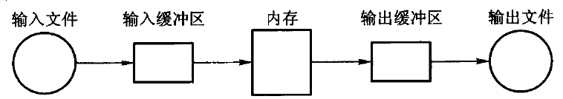
9.3.1 置换选择：让顺串更长
朴素做法：内存能装 M 个，就每次读 M 个排好写出去，顺串长度恰好 M。
置换选择能让顺串平均长到 2M。
图9.1 置换选择算法流程
第9章 文件管理和外排序
8 / 31

Slide 9
置换选择：怎么做到的
内存里维持一个最小堆, 装满 M 个
反复:
取出堆顶, 写进当前顺串
读入下一个记录:
它 >= 刚写出的那个吗?
是 -> 放进堆, 还能进当前顺串
否 -> 冻结它, 等下一个顺串再用
堆空了 -> 当前顺串结束, 解冻全部冻结的记录
关键在「冻结」：比刚写出的值小的记录进不了当前顺串， 但它仍然占着内存，参与下一轮。
第9章 文件管理和外排序
9 / 31
Notes:
为什么平均是 2M：可以用「扫雪机模型」直观解释——
雪均匀落下，扫雪机绕圈扫，稳态下每圈扫掉的雪量是圈内存量的两倍。
输入随机时顺串平均长度就是 2M。
输入本来就近乎有序时，能长得更多，极端情况一个顺串装下全部。

Slide 10
置换选择：原书序列逐步走
工作区 M = 7，输入：50 49 35 45 30 25 15 60 16 27 1
步 | 输出 | 新输入 | 去向 | 冻结
1 | 15 | 60 | 活跃 | 空
2 | 25 | 16 | 冻结 | 16
3 | 30 | 27 | 冻结 | 16,27
4 | 35 | 1 | 冻结 | 16,27,1
5–8 | 45,49,50,60 | 耗尽 | 排空活跃堆 | 16,27,1
顺串 1：15 25 30 35 45 49 50 60，长度 8，已经超过 M； 顺串 2：1 16 27。
第9章 文件管理和外排序
10 / 31

Slide 11
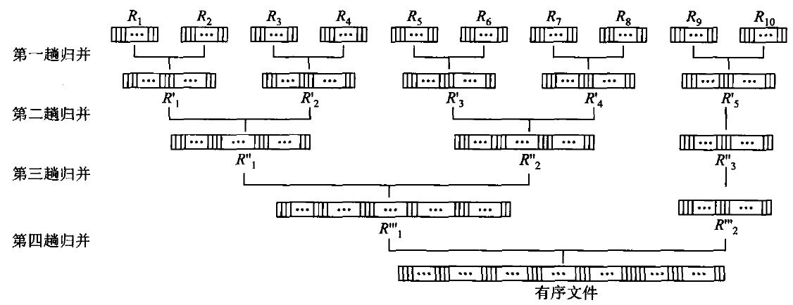
9.3.2 二路外排序
图 9.3 二路归并过程
每轮把顺串两两归并，顺串数减半。m 个顺串要 ⌈log₂ m⌉ 轮。
每一轮都要把整个文件读一遍写一遍—— 所以总的外存访问量是 2N⌈log₂ m⌉。
要减少轮数，就得提高归并路数。
第9章 文件管理和外排序
11 / 31

Slide 12
3000 条记录：二路归并要几趟
若初始顺串每条 200 条：3000/200 = 15 条顺串。
第 0 层: 15 条 × 200
第 1 趟: 8 条，长度约 400
第 2 趟: 4 条，长度约 800
第 3 趟: 2 条，长度约 1600
第 4 趟: 1 条，长度 3000
需要 ⌈log₂ 15⌉ = 4 趟。 每趟读写 3000 条，总传输约 2 × 3000 × 4 = 24000 条记录。
若置换选择把平均顺串延长到 400，初始只有约 8 条，可省一趟。
第9章 文件管理和外排序
12 / 31

Slide 13
9.3.3 多路归并：瓶颈在哪
k 路归并时，每输出一个记录都要在 k 个候选里挑最小的。
线性扫：k-1 次比较
总代价：N(k-1) 次比较
路数 k 增大，轮数降了，但每步的比较次数升了——两者对冲。
要真正受益，就得让「挑最小」变便宜：选择树。
赢者树和败者树是经典教材中的选择树表示，统称 tournament tree（选择树），主要服务外部排序的多路归并；一般内存内取最小通常直接使用二叉堆或优先队列。
第9章 文件管理和外排序
13 / 31

Slide 14
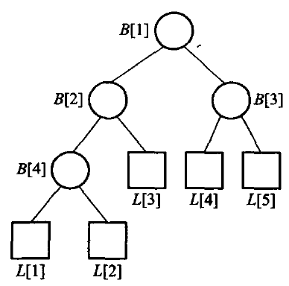
赢者树
图9.4 含有5 个选手的赢者树
叶子是 k 个候选（各归并段的当前记录）
每个内部结点记两个孩子里的赢家（较小者）
根就是全局最小
第9章 文件管理和外排序
14 / 31
Notes:
建树 O(k)。取走根之后，只有从那片叶子到根的这一条路径需要重算——
O(log k)，而不是 O(k)。
于是 k 路归并的总比较次数从 N(k-1) 降到 N log k。

Slide 15
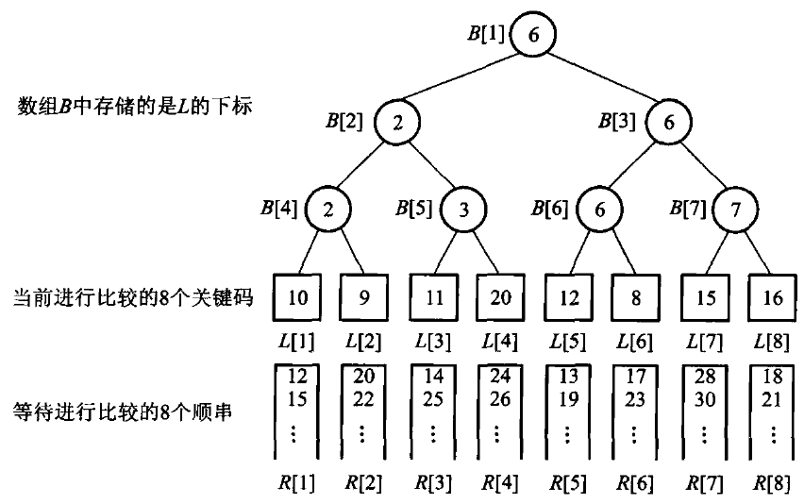
赢者树的重构
图 9.6 图 9.5 重构后的 8 路归并赢者树
第9章 文件管理和外排序
15 / 31

Slide 16
赢者树的重构（续）
code/ch09/external_sort/modern.hpp#fn:replace
void replace(std::size_t player, int value) {
if (player >= players_.size()) {
throw std::out_of_range("tournament player");
}
players_[player] = value;
std::size_t node = leaf_base_ + player;
tree_[node] = player;
while (node > 1) {
node /= 2;
tree_[node] = detail::TournamentOps::better(players_, tree_[node * 2],
tree_[node * 2 + 1]);
}
}
void replace(std::size_t player, int value) {
if (player >= players_.size()) {
throw std::out_of_range("tournament player");
}
players_[player] = value;
subtree_winner_[leaf_base_ + player] = player;
for (std::size_t node = (leaf_base_ + player) / 2; node > 0; node /= 2) {
replay_node(node);
}
champion_ = subtree_winner_[1];
}
第9章 文件管理和外排序
16 / 31
Notes:
换掉一片叶子后，沿着它到根的路径逐层重赛。
每层要看兄弟是谁——所以赢者树重构时要访问兄弟结点。
下一页的败者树就是为了省掉这一步。

Slide 17
四路归并：赢家路径怎样更新
四路当前值为 [4, 7, 2, 9]：
首轮: min(4,7)=4, min(2,9)=2, min(4,2)=2
输出: 第 2 路的 2
补入: 第 2 路变成 8，候选 [4,7,8,9]
重赛: 只重算“第 2 路叶子 → 根”的两场
结果: 新冠军为 4
建树 O(k)；每输出一条只更新一条高为 log k 的路径。
线性扫描要每次检查全部 k 路，选择树只做 O(log k) 次比较。
第9章 文件管理和外排序
17 / 31

Slide 18
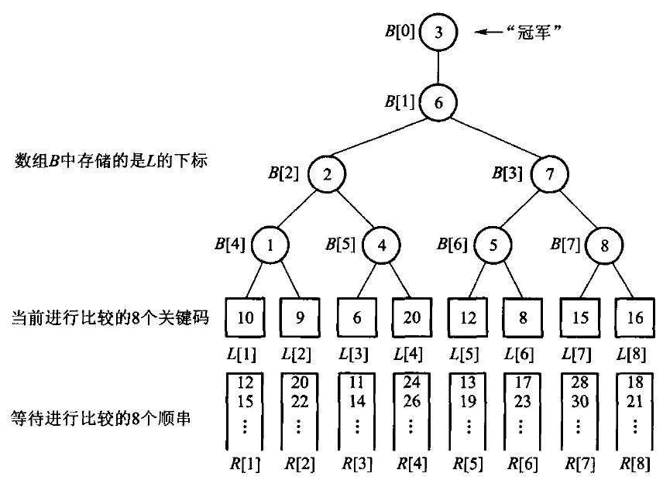
败者树：省掉「看兄弟」
图9.7 8路归并的败者树示例
第9章 文件管理和外排序
18 / 31

Slide 19
败者树：省掉「看兄弟」（续）
内部结点记的是输家，赢家继续往上比。
赢者树重构：每层要读兄弟结点才知道跟谁比
败者树重构：每层直接跟本结点记录的输家比
少一次访存。这在多路归并的内层循环里是实打实的收益。
第9章 文件管理和外排序
19 / 31
Notes:
两种树的信息量是等价的，只是把「谁输了」记在哪里不同。
败者树多一个「冠军」槽（下标 0）存全局赢家。
这是本章最容易讲糊的地方，建议对着图 9.7 和图 9.8 走一遍完整的重构过程。
实现见 code/ch09/external_sort/modern.hpp。

Slide 20
代价小结
设文件 N 条记录、内存装 M 条、k 路归并：
环节 | 代价
生成顺串（置换选择） | 顺串平均长 2M，段数约 N/2M
归并轮数 | ⌈logₖ(N/2M)⌉
每轮外存访问 | 2N（读一遍写一遍）
每步挑最小（选择树） | O(log k)
优化的两个方向：置换选择减少段数，多路归并减少轮数。
第9章 文件管理和外排序
20 / 31

Slide 21
课堂讲解卡：外排序先算 I/O
内存只放得下 M 条记录时，目标不是少比较，而是少读写磁盘页。初始顺串、归并路数和缓冲区大小共同决定总 I/O。
第9章 文件管理和外排序
21 / 31

Slide 22
课堂例题：M=3 的置换选择
输入 4,1,3,2,5,0：先建容量 3 的堆，输出不小于上次输出的记录，较小的记录冻结到下一顺串。 让学生列出两条顺串，再用二路或四路归并合成最终结果。
第9章 文件管理和外排序
22 / 31

Slide 23
课堂例题答案：M=3
初始堆为 1,4,3，输出 1 后读入 2，继续当前顺串；输出 3 后读入 0，因 0<3 冻结。当前顺串为 1,2,3,4,5，下一顺串从冻结的 0 开始，再进行归并。
第9章 文件管理和外排序
23 / 31

Slide 24
课末自检
为什么顺序读写通常比随机访问便宜？
置换选择如何使顺串平均长于 M？
赢者树和败者树每次更新为什么是 O(log k)？
页大小、记录大小和归并路数之间如何权衡？
第9章 文件管理和外排序
24 / 31

Slide 25
课末自检参考答案
顺序读写能合并页访问，随机访问会频繁触发定位和换页。
置换选择把不破坏当前顺序的输入继续留在堆中。
选择树更新只沿一条叶到根路径，代价 O(log k)。
更大页和更多路数减少轮数，但增加缓冲区成本。
第9章 文件管理和外排序
25 / 31

Slide 26
状态演算：冻结记录
内存容量 M=3，输出 3 后读入 1；因为 1<3，它不能进入当前递增顺串，必须标记冻结，等下一趟重新建堆。
第9章 文件管理和外排序
26 / 31

Slide 27
反例：把冻结记录立即放回堆
这样会破坏当前顺串的非递减性，归并阶段可能读到逆序记录，最终结果不再可靠。
第9章 文件管理和外排序
27 / 31

Slide 28
课堂练习与答案
课堂练习：解释为什么随机输入的顺串平均可超过 M。答案：大于当前输出的记录继续留在堆中，活跃记录不断补入，直到遇到较小记录才冻结。
第9章 文件管理和外排序
28 / 31

Slide 29
Python 算法轨：置换选择与选择树
Python 版用于演示顺串生成、多路归并和赢家/败者更新；C++ 版补足文件页、缓冲区和对象所有权等工程实现。
code/ch09/external_sort/modern.py#winner-tree
class WinnerTree(_Tournament):
"""代码9.2：内部结点记**赢家**，根就是全局最小的那一路。
重建一个结点要看它两个孩子的赢家，所以替换选手后沿路每层各比一次。
"""
def _winner_at(self, node: int) -> int:
# 叶子层不占内部结点的位置：第 j 个选手就在 _size + j 上，它自己是自己的赢家。
return node - self._size if node >= self._size else self._tree[node]
def _build(self) -> None:
for node in range(self._size - 1, 0, -1):
self._tree[node] = self._better(self._winner_at(node * 2),
self._winner_at(node * 2 + 1))
def winner_index(self) -> int | None:
if not self.players:
return None
return self._winner_at(1)
def replace(self, player: int, value: int) -> None:
self._check_player(player)
self.players[player] = value
node = (self._size + player) // 2
while node >= 1:
self._tree[node] = self._better(self._winner_at(node * 2),
self._winner_at(node * 2 + 1))
node //= 2
第9章 文件管理和外排序
29 / 31

Slide 30
本章小结
外排序数的是外存访问次数，不是比较次数
顺序读写远比随机读写划算——所以外排序全靠归并
置换选择把顺串平均长度从 M 提到 2M，段数减半
多路归并降低轮数，但「挑最小」会变贵
选择树把挑最小从 O(k) 降到 O(log k)
败者树比赢者树少一次访存：重构时不必读兄弟
第9章 文件管理和外排序
30 / 31

Slide 31
上机
python3 tools/check_code.py code/ch09/external_sort
用一组随机数据跑置换选择，量一下顺串的实际长度分布
把败者树的重构改成「读兄弟」，确认结果不变但访存变多
手工在图 9.7 上走一遍重构，再和程序输出对照
测试里赢者树和败者树逐项对拍：同一组输入，输出序列必须完全相同。
第9章 文件管理和外排序
31 / 31

